Slide 1
Herramientas para la revisión de la accesibilidad de un sitio web
José Ramón Hilera González jose.hilera@uah.es @software_a11y

Slide 2
Contenidos
Introducción
Herramientas de evaluación automática
Herramientas de evaluación manual
Conjunto básico de herramientas para la evaluación
Conclusiones

Slide 3
1. Introducción
La comprobación, revisión, o evaluación de la accesibilidad de un sitio web consiste en comprobar si dicho sitio web no presenta barreras para su utilización por parte de personas con diferentes tipos de discapacidad
La revisión de la accesibilidad implica:
Utilizar herramientas de evaluación automática
Utilizar herramientas de evaluación manual
Existen publicadas listas de herramientas
Lista de herramientas del W3C
Lista de herramientas a11y-evaluation-tools

Slide 4
2. Herramientas de evaluación automática
Permiten encontrar de forma automática posibles problemas de accesibilidad en los sitios web
Categorías
Evaluación automática de una o varias páginas web
Evaluación automática de contraste de colores
Evaluación automática de destellos en animaciones o vídeos
Evaluación automática de documentos no web (pdf, docx, pptx, xslx, odf, epub). Cuando hay que revisar requisitos relacionados con:
documentos descargables desde un sitio web
funciones de transformación de documentos de un sitio web
la documentación de ayuda o apoyo asociada a un sitio web

Slide 5
2. Herramientas de evaluación automática Búsqueda de herramientas
Se pueden buscar herramientas disponibles en el mercado usando la lista a11y-evaluation-tools:
CATEGORY=“Automatic Evaluation Tool”
SCOPE=“Web Page”
SCOPE=“Web Site”
SCOPE=“Color Contrast”
SCOPE=“Document”
Otros filtros
TYPE=“Online tool”, “Browser Plugin”, …
LICENCE=“Open Source”, “Free”, …

Slide 6
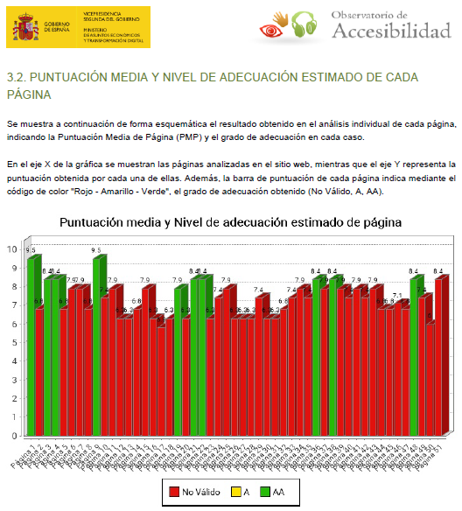
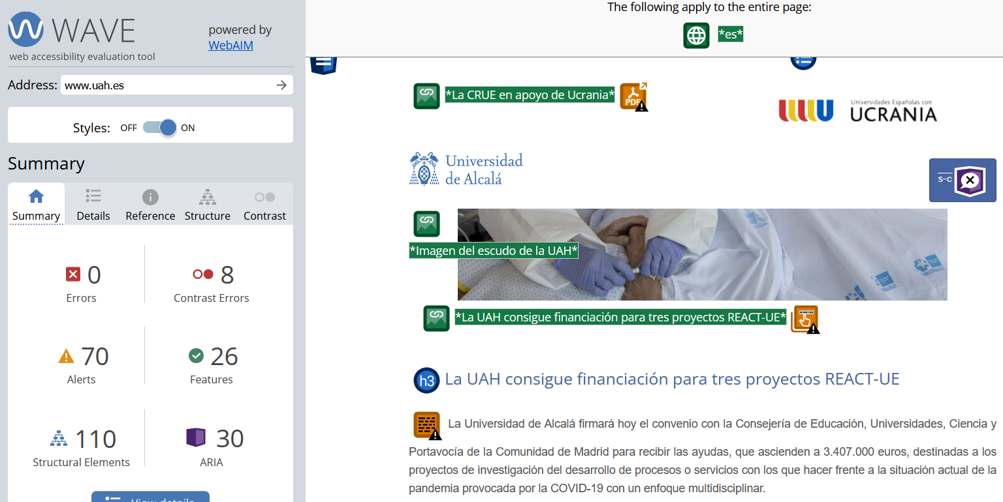
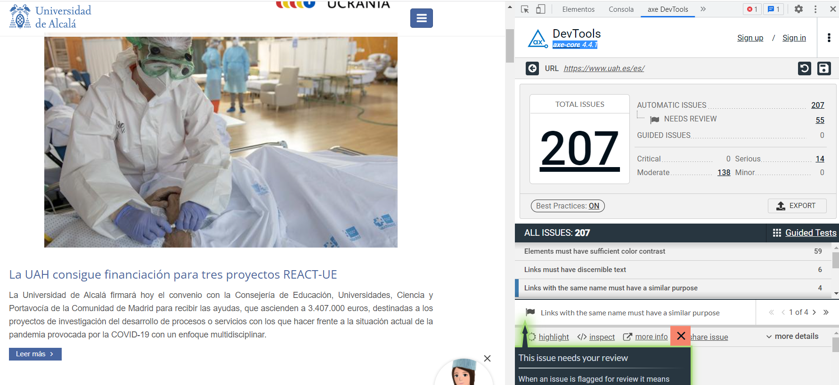
2. Herramientas de evaluación automática Ejemplos de herramientas de evaluación de páginas
Servicio de diagnóstico en línea (Herramienta on-line, asíncrona)
WAVE (Herramienta on-line, extensión de navegador, síncrona)
axe DevTools - Web Accessibility Testing (Extensión de navegador)

Slide 7
2. Herramientas de evaluación automática Ejemplos de herramientas para contraste de colores
Filtros en a11y-evaluation-tools
CATEGORY=“Automatic Evaluation Tool”
SCOPE=“Color Contrast”
Ejemplos:
Colour Contrast Analyser (CCA) (Aplicación de escritorio)
WCAG Color Contrast Checker (Extensión para Chrome y Firefox)

Slide 8
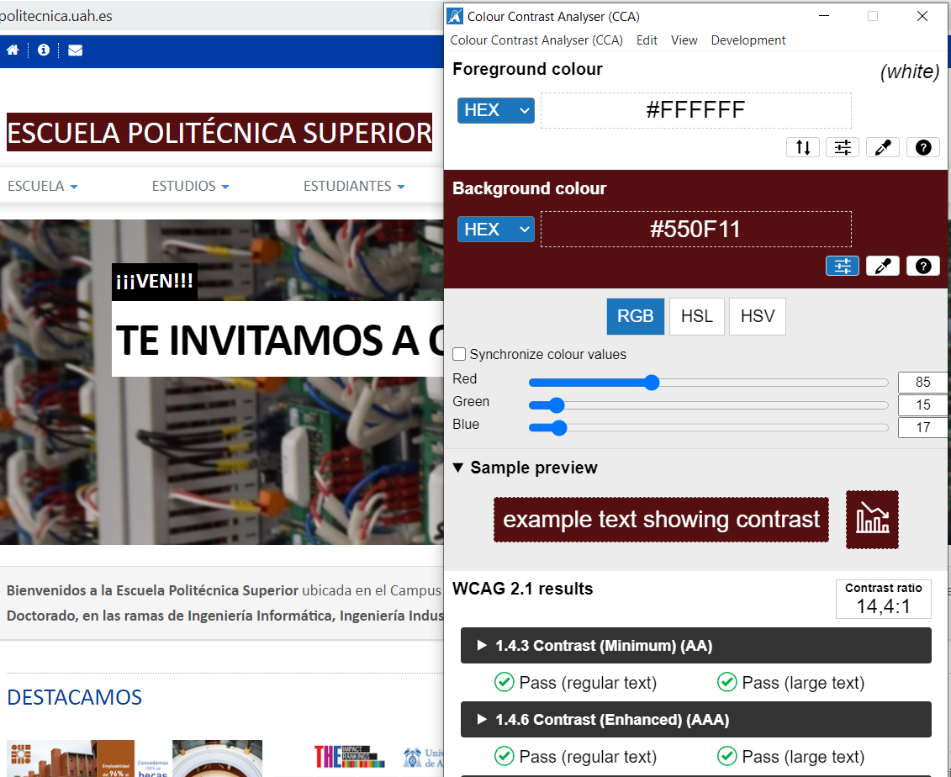
2. Herramientas de evaluación automática Ejemplo para contraste de colores: CCA
Descargar de https://www.tpgi.com/color-contrast-checker/
Ejecutar CCA y seleccionar con la pipeta los colores a comparar.

Slide 9
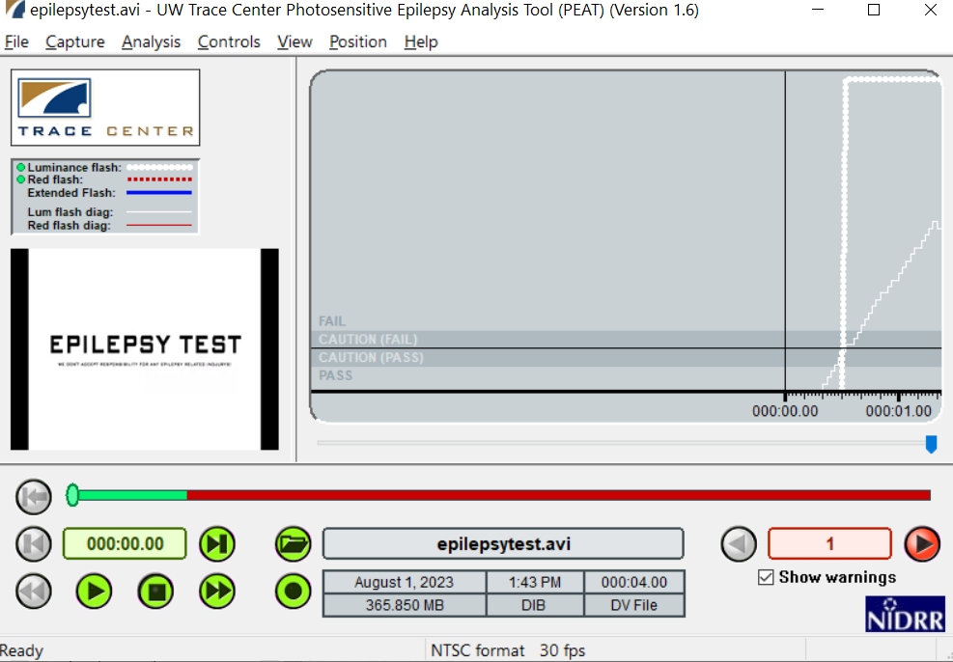
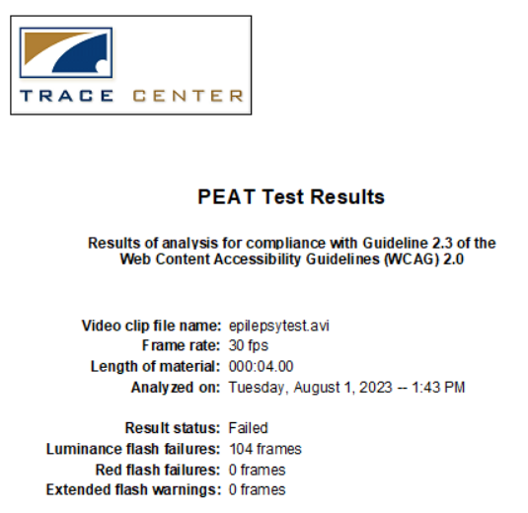
2. Herramientas de evaluación automática Ejemplo para detección de destellos: PEAT
Descargar de https://trace.umd.edu/peat/
Ejecutar PEAT y analizar un archivo de vídeo.

Slide 10
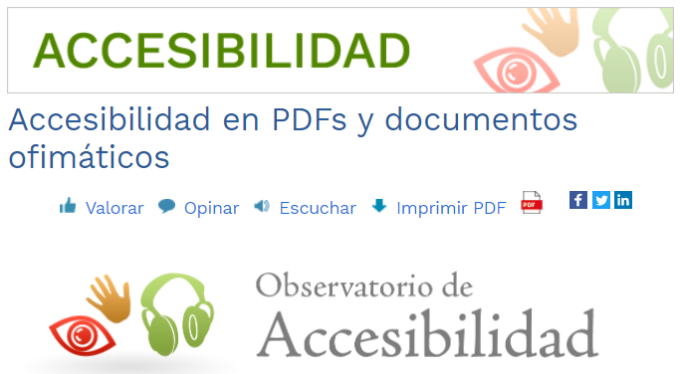
2. Herramientas de evaluación automática Ejemplos para evaluar documentos no web
Para evaluar documentos pdf, Office (docx, pptx, xslx), LibreOffice-ODF (odt, ods, odp), epub.
Filtros en a11y-evaluation-tools
CATEGORY=“Automatic Evaluation Tool”
SCOPE=“Document”
Ejemplos:
PAC (pdf)
PAVE (pdf)
Office Accessibility Checker (docx, pptx, xlsx)
LibreOffice Accessibility Checker (odt, odp, ods)
Ace (epub)

Slide 11
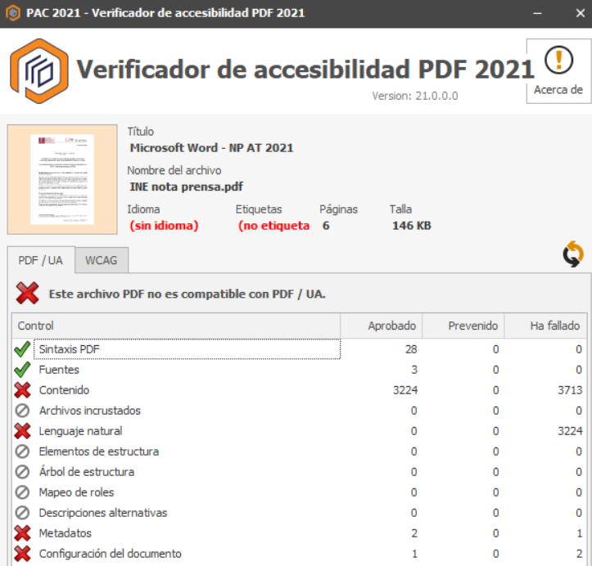
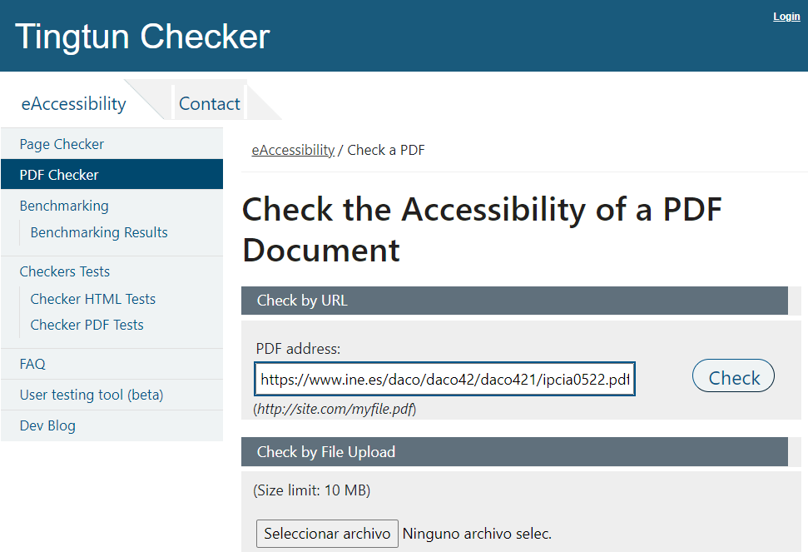
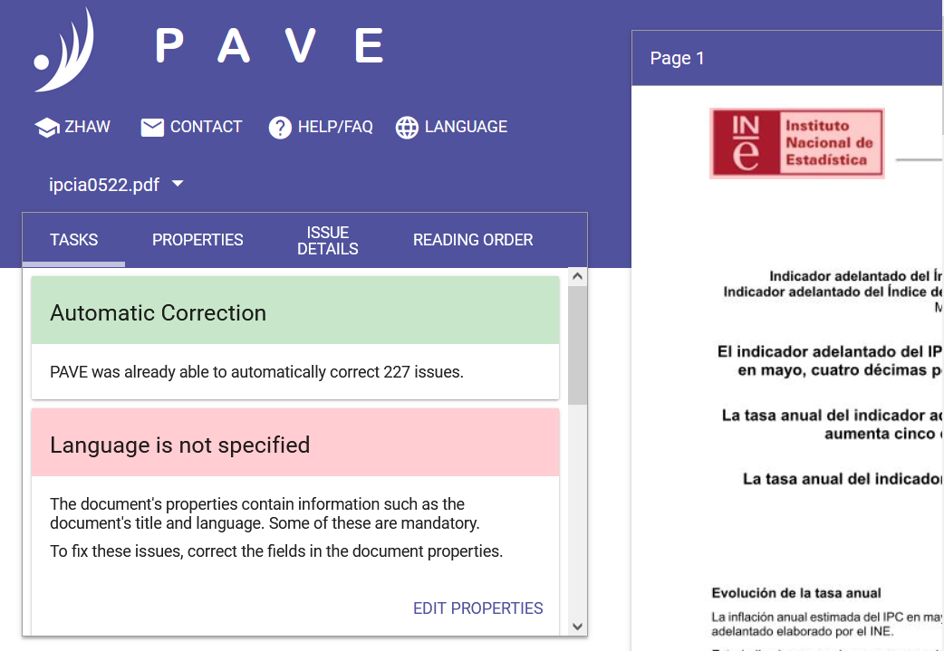
2. Herramientas de evaluación automática Ejemplo para PDF: PAC, Tingtun, PAVE
Herramientas:
PAC: PDF Accessibility Checker (aplicación de escritorio)
Tingtun PDF Checker (online, permite evaluar un pdf a partir de su URL)
PAVE (online, permite reparar los errores de un pdf)

Slide 12
3. Herramientas de evaluación manual
Para la evaluación manual se pueden utilizar diferentes tipos de herramientas
Herramientas de visualización
Tecnologías de apoyo utilizadas por usuarios con discapacidad
Herramientas de manejo de vídeo: grabador de pantalla, reproductor y editor de vídeo
Simuladores de discapacidad

Slide 13
3. Herramientas de evaluación manual Herramientas de visualización
Son herramientas que ayudan a encontrar posibles errores de accesibilidad, visualizando características de la página web en su estado original o simulando algún cambio
Filtro en a11y-evaluation-tools
CATEGORY=“Visualization”
Ejemplos
Web Developer (Extensión para Chrome, Firexox, Opera)
HeadingsMap (Extensión para Chrome, Edge, Firexox)
Text Spacing (Marcador para cualquier navegador)
Inspector de código del propio navegador

Slide 14
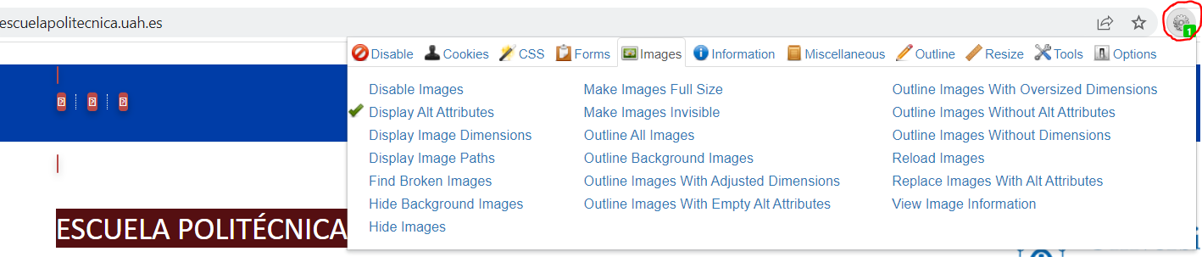
3. Herramientas de evaluación manual Ejemplo de herramienta de visualización: Web Developer
Instalar extensión Web Developer para Chrome
Aparece en la barra de extensiones y permite, por ejemplo, visualizar el texto alternativo de las imágenes de la página abierta en el navegador

Slide 15
3. Herramientas de evaluación manual Tecnologías de apoyo
Para la evaluación completa de la accesibilidad de un sito web es conveniente realizar pruebas con usuarios con capacidades diferentes
Ceguera, baja visión, sordera, etc..
Si no es posible, el evaluador debe realizar pruebas utilizando las tecnologías de apoyo que habitualmente usan personas con discapacidad
Una tecnología de apoyo es un producto software o hardware que permite el acceso de una persona con discapacidad a una característica a la que no tendría la oportunidad de acceder de otra forma
Ejemplos: Lector de pantalla (software), pulsador (hardware), …

Slide 16
3. Herramientas de evaluación manual Tecnologías de apoyo. Tipos
Tipos de Tecnologías de Apoyo
Ajustes de accesibilidad del Sistema Operativo
Ajustes de accesibilidad del Navegador Web
Lector de pantalla
Otras tecnologías de apoyo

Slide 17
3. Herramientas de evaluación manual Tecnologías de apoyo. Ajustes del Sistema Operativo (1)
Ejemplo: Ajustes sobre visión en Windows
Pantalla: Agrandar el texto, zoom, brillo, animaciones, transparencia, barras de desplazamiento, notificaciones, imagen de fondo de escritorio.
Puntero del ratón: tamaño y color, comentarios táctiles.
Cursor de texto: tamaño y color, apariencia
Lupa: activar, nivel de zoom, hacer que la lupa siga al puntero del ratón o foco del teclado
Filtros de color: activar filtros de daltonismo.
Contraste alto: activar contraste alto, personalizar colores de contraste alto
Narrador: Activar lector de pantalla, velocidad de la voz, tono de la voz, nivel de detalle, lectura de mayúscula, lectura de escritura, braille

Slide 18
3. Herramientas de evaluación manual Tecnologías de apoyo. Ajustes del Sistema Operativo (2)
Ajustes sobre audición
Audio: volumen, activar sonido mono, mostrar alertas de sonido visualmente
Subtítulos: fuente del texto, fondo del texto, contraste del texto
Ajustes sobre interacción y destreza
Voz: hablar en lugar de escribir, control por voz
Teclado: teclado en pantalla, teclas especiales, facilitar la escritura en el teclado
Ratón: controlar el ratón con un teclado, intercambiar los botones del ratón, rueda del ratón
Control ocular: conexión de un dispositivo de seguimiento ocular

Slide 19
3. Herramientas de evaluación manual Tecnologías de apoyo. Ajustes del Sistema Operativo (3)
Ejemplo: Ajustes en dispositivo móvil Android
Ajustes sobre visión
Tema con contraste alto, fuentes de contraste alto, teclado de contraste alto, mostrar formas de botones, ver colores negativos, ajuste del color, eliminar animaciones, lupa, ampliación, puntero de ratón, tamaño y estilo de fuente, zoom de pantalla
Ajustes sobre audición
Detectores de sonido, Silenciar todos los sonidos, balance izq/der, audio mono, subtítulos, voz a texto
Ajustes sobre interacción y destreza
Acciones personalizables, menú de asistencia, clic cuando se para el puntero, respuesta y finalización de llamadas, control de interacción, pulsación larga, ignorar pulsaciones repetidas,
Otros ajustes avanzados
Botones encendido, subir/bajar volumen, notificación con flash, recordatorio de notificaciones, etiqueta de voz, bloqueo por direcciones
Servicios de accesibilidad externos instalables
Lector de pantalla, pulsador, acceso por voz, ratón pulsador, teclado Braille, etc.

Slide 20
3. Herramientas de evaluación manual Tecnologías de apoyo. Ajustes del navegador web (1)
Ejemplo: Ajustes en Chrome
chrome://settings/accessibility
Subtítulos automáticos
Preferencias de subtítulos
Destacar el objeto seleccionado
Desplazarse por las páginas con un cursor de texto
Añadir extensione de accesibilidad (Chrome web store)
Traductor de Google
Open Dyslexic
Read aloud
Input tools
Etc..

Slide 21
3. Herramientas de evaluación manual Tecnologías de apoyo. Lector de pantalla (1)
Es un programa que describe con voz lo que hay en la pantalla
Ejemplos
JAWS: Para ordenadores con Windows y con MacOS
NVDA: Para ordenadores con Windows
Narrador: Para ordenadores con Windows
Orca: Para ordenadores con Linux
VoiceOver: Para ordenadores con MacOS y dispositivos móviles con iOS
TalkBack: Para dispositivos móviles con Android

Slide 22

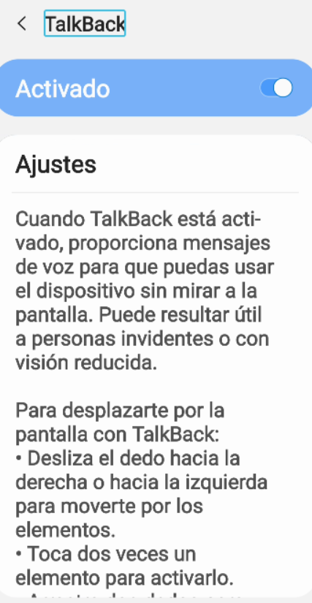
3. Herramientas de evaluación manual Tecnologías de apoyo. Lector de pantalla (2)
Ejemplo: TalkBack para dispositivos Android
Está incluido en Suite Accesibilidad Android
Activar TalkBack:
Ajustes → Accesibilidad → Servicios instalados → TalkBack → Activado
Gestos básicos:
Ir al siguiente elemento de la pantalla: Deslizar el dedo hacia la derecha
Ir al elemento anterior de la pantalla: Deslizar el dedo hacia la izquierda
Seleccionar el elemento marcado: Tocar dos veces
Pantalla Inicio: Hacia arriba y luego hacia la izquierda
Atrás: Hacia abajo y luego hacia la izquierda
Menú contextual: Hacia arriba y luego hacia la derecha
Opciones de lectura: Hacia arriba y luego hacia abajo
Ir al siguiente elemento de la opción de lectura elegida: Hacia abajo
Ir al anterior elemento de la opción de lectura elegida: Hacia arriba

Slide 23
3. Herramientas de evaluación manual Tecnologías de apoyo. Lector de pantalla (3)
Ejemplo: NVDA para Windows
Mostrar la voz del lector en modo texto
Ins+N → Herramientas → Visualizador Voz
Consejos para navegar:
Tecla modificadora NVDA por defecto: BloqMayusc
Pausa: Ctrl o Shift
Ir al siguiente/anterior elemento de la página: Flecha hacia abajo/arriba
Ir al siguiente elemento interactivo de la página: Tabulador
Seleccionar el elemento marcado: Intro
Menú con todos los elementos navegables de la página: Ins+F7

Slide 24
3. Herramientas de evaluación manual Tecnologías de apoyo. Otras
Pulsador
Teclado/display Braille
Acceso por voz
Acceso por gestos faciales
Asistente
Transcripción instantánea
Amplificador de sonido
…
Ver todas en a11y-evaluation-tools, filtrando CATEGORY=“Assistive technology”

Slide 25
3. Herramientas de evaluación manual Manejo de vídeo
Para revisar algunos requisitos relacionados con contenidos multimedia en páginas web, como la resolución mínima necesaria o la sincronización de subtítulos, se necesita un grabador de pantalla, un reproductor o un editor de vídeo.
Ejemplos
Grabador: OBS Studio (Windows/Mac/Linux)
Reproductor: VLC (Windows/Mac/Linux)
Editor: Avidemux (Windows/Mac/Linux)

Slide 26
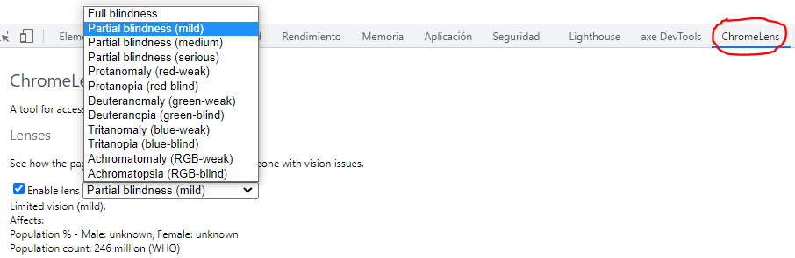
3. Herramientas de evaluación manual Simuladores de discapacidad
Se recomienda utilizar también simuladores de discapacidad
Simuladores de diferentes problemas de visión
Filtro en a11y-evaluation-tools
CATEGORY=“User Simulator”
Ejemplo: ChromeLens (Instalar en Chrome y abrir con Ctrl+Shift+i)

Slide 27
4. Conjunto básico de herramientas para la revisión de sitios web
Uso | Herramienta
Evaluación automática de páginas | Servicio de diagnóstico en línea, WAVE, HTMLChecker
Evaluación automática de contraste | Colour Contrast Analyser WCAG Color Contrast Checker
Evaluación automática de destellos | PEAT
Revisiones mediante visualización | Web Developer Toolbar, HeadingsMap, Text Spacing, Inspector de código del navegador
Lector de pantalla | NVDA, TalkBack (Android) o VoiceOver (iOS)
Preferencias de usuario | Ajustes del sistema operativo y navegador
Manejo de vídeo | OBS Studio, VLC, Avidemux
Medición de tiempo | Cronómetro
Accesibilidad PDF | PAC

Slide 28
5. Conclusiones
Para comprobar si un sitio web es accesible hay que verificar si cumple todos los requisitos establecidos en la normativa
El evaluador puede utilizar recursos que le faciliten el trabajo, como herramientas de evaluación automática y de evaluación manual
Siempre hay que realizar una evaluación manual para confirmar los resultados de la evaluación automática
Lo ideal sería contar con usuarios con discapacidad para probar el sitio web

